Slide 1




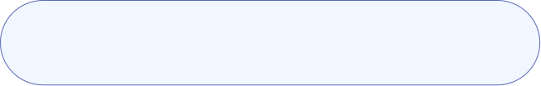

우리조잘하조?
공급사 관점 의료용품
수주 프로세스 구현
MediClick

Slide 2






목차
우리조잘하조?
01
그룹 소개
02
프로젝트 소개
03
프로젝트 진행
04
프로젝트 성과
05
프로젝트 발전 방향
06
Q&A

Slide 3









그룹 소개
우리조잘하조?
김현경
유지현
서은송
민정흠
팀장
거래처 페이지 구현
수주 페이지 구현
재고 관리 보조
팀원
발주 페이지 구현
수주 내역 페이지 구현
수주 관리 보조
팀원
재고 페이지 구현
팀원
아이템 페이지 구현
배송 페이지 구현
회원가입 기능 구현

Slide 4







프로젝트 소개
우리조잘하조?
프로젝트 소개
프로젝트 목표
본 프로젝트는 거래처 관리 및 수주, 재고, 배송 관리 페이지를 구현하는 것입니다.
재고의 출입고, 수발주의 등록을 자동화하여 데이터 불일치를 최소화
자동화
현황관리
수발주를 비롯하여 재고, 배송의 현황을 관리하여 관리자의 실수 방지
프로젝트 주제 선정 이유
수주 관리에 필요한 발주부터 재고, 배송 등 다양한 테이블들의 연관성을 이해하고 다양한 쿼리를 이용하여 데이터를 다룸으로써 더욱 성장 할 수 있을 거라고 생각하여 선정하게 되었습니다.
검색기능을 각 페이지마다 추가하여 사용자가 쉽게 원하는 데이터 찾기 기능
검색기능

Slide 5








프로젝트 진행
우리조잘하조?
사전 기획
모델링
기능 구축
마무리 작업
프로젝트 선정 및 데이터 수집
역할 분담
페이지 레이아웃
데이터 베이스 설계
프로젝트 기능 구현 및 실행
세부 디자인 작업
마무리 수정
세부 기능 구현

Slide 6









프로젝트 성과
우리조잘하조?
01
02
새로운 기능 구현
체크 박스로 여러개의 Value를
받아오고, 저장하는 등 새로운 기능을
구현할 수 있었습니다.
다양한 쿼리 활용
IF, FOR EACHi, JOIN등을 통해
쿼리의 이해도가 상승했습니다.
프로젝트 성과
트리거 작성
트리거를 사용하여 테이블의 INSERT,UPDATE 기능을 자동화 했습니다.
프로세스 진행 파악
수주를 받고 처리하는 과정을 이해하고
해당 사항에 맞는 기능을 구현했습니다.
03
04

Slide 7

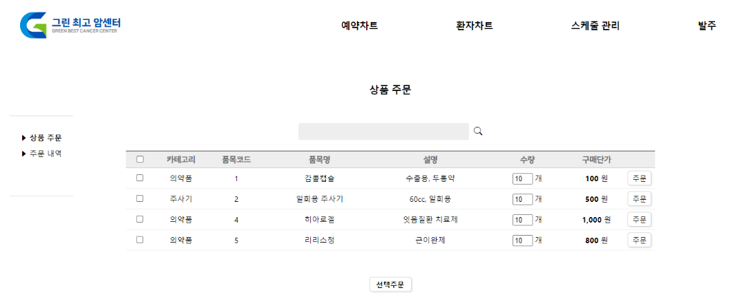
병원 - 상품 주문 페이지
우리조잘하조?
등록된 아이템의 정보 확인
아이템 검색
선택 주문과 개별 주문

Slide 8
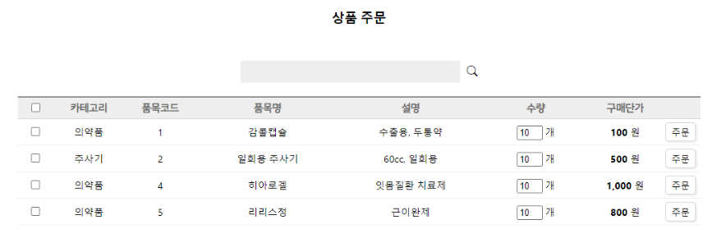
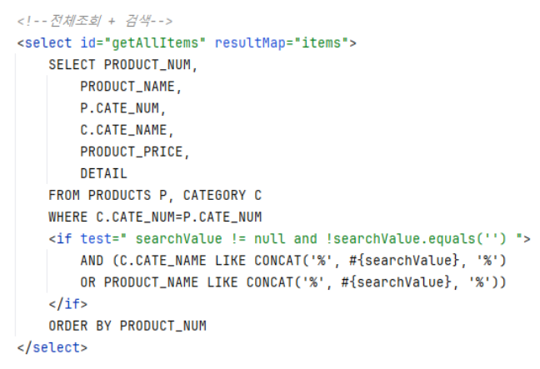

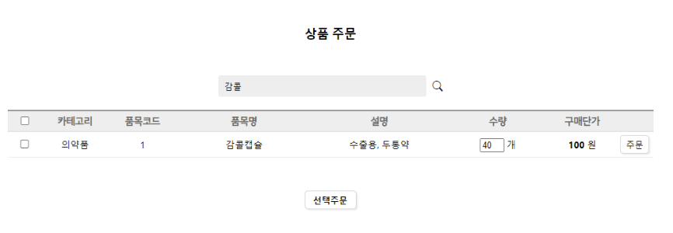
병원 - 상품 주문 페이지
우리조잘하조?
카테고리&아이템명으로 검색

Slide 9
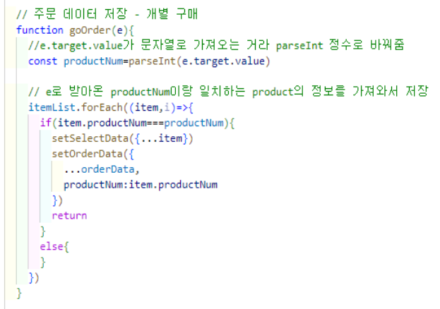
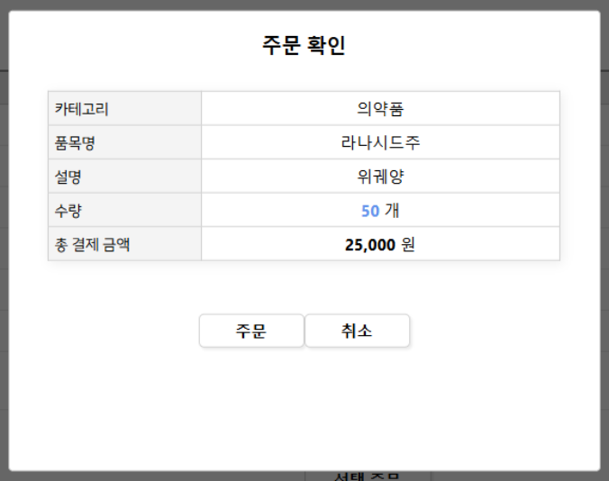

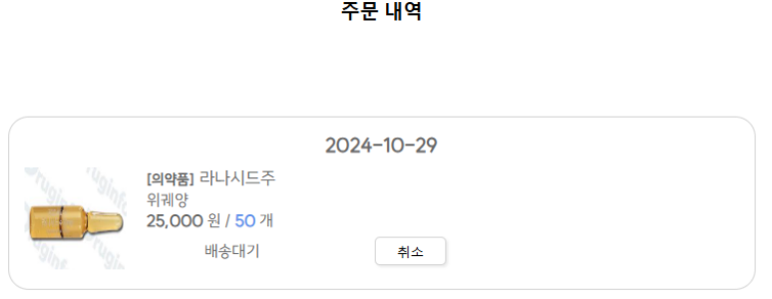
병원 - 상품 주문 페이지
우리조잘하조?
개별주문

Slide 10
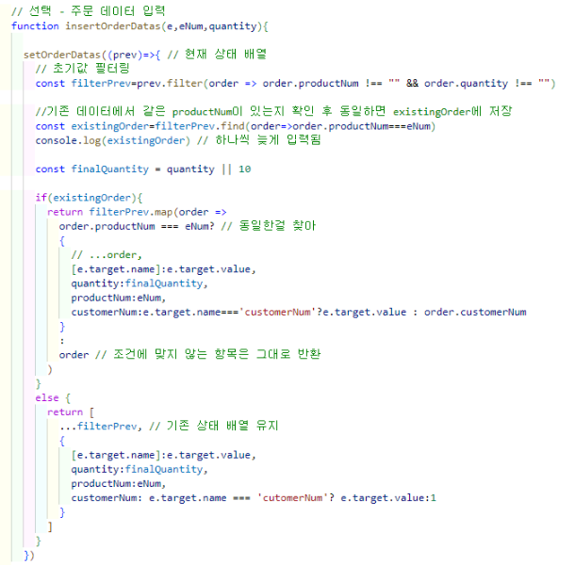
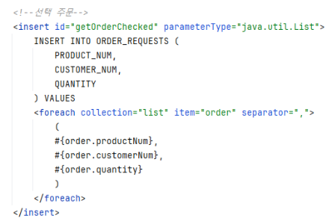
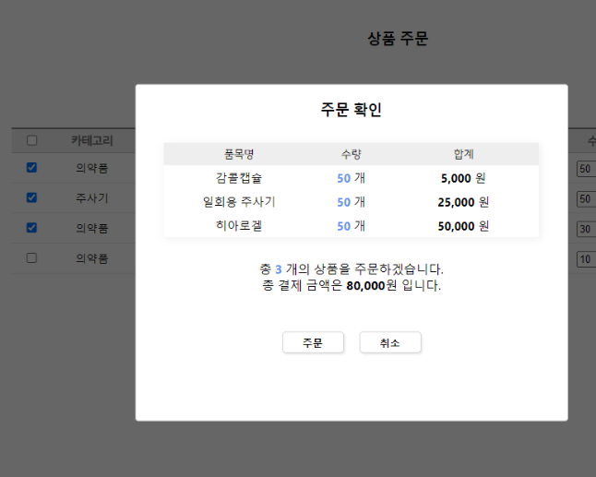
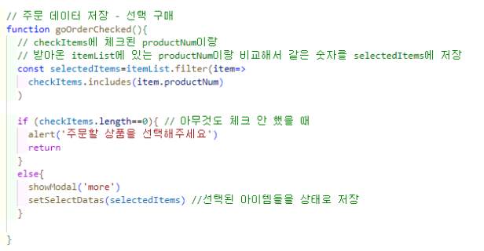
병원 - 상품 주문 페이지
우리조잘하조?
선택 주문

Slide 11

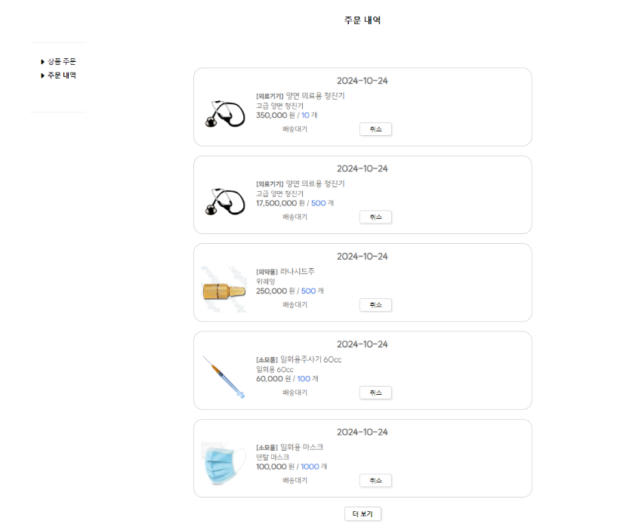
병원 - 주문 내역 페이지
우리조잘하조?
주문 내역 확인
주문 취소 기능
더 보기 기능

Slide 12
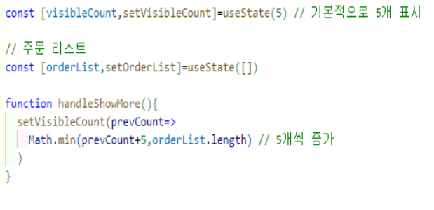
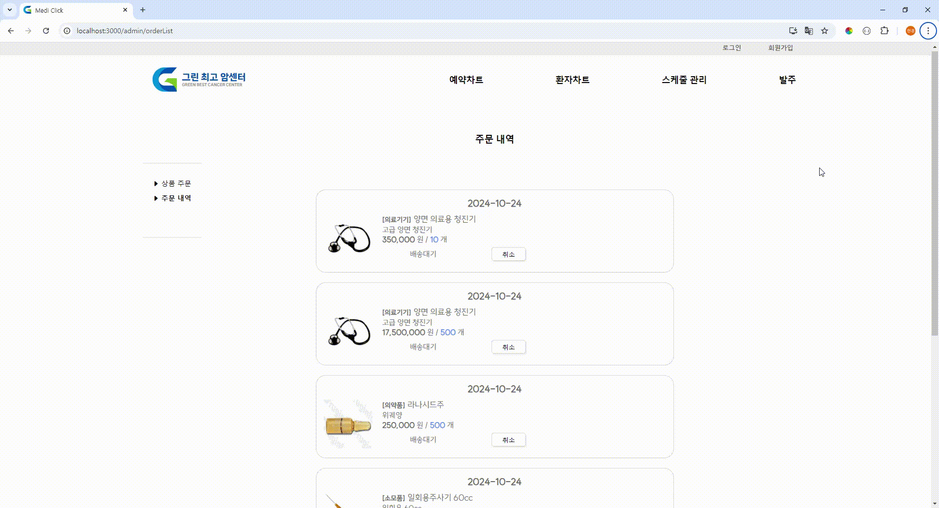
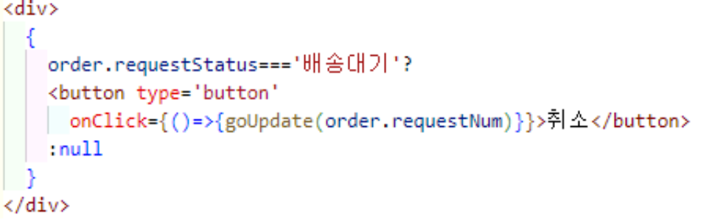

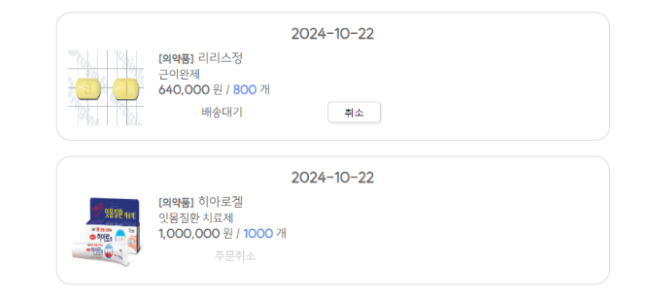
병원 - 주문 내역 페이지
우리조잘하조?
주문 취소 & 더보기 기능

Slide 13

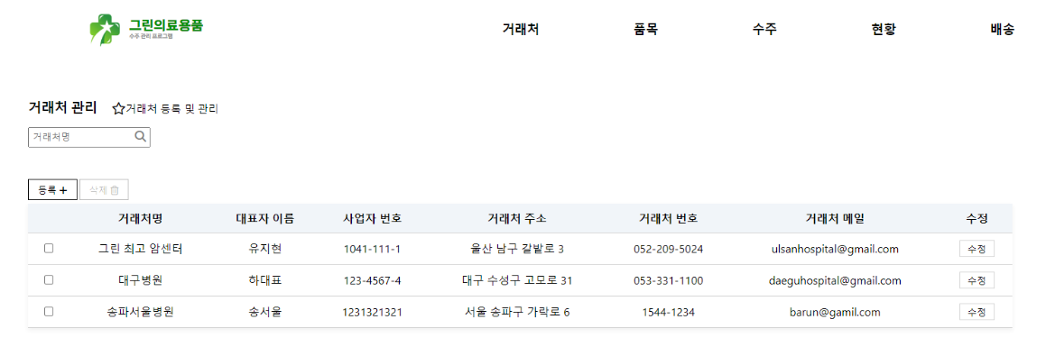
공급사 - 거래처 관리 페이지
우리조잘하조?
거래처명 검색
거래처 등록 및 수정
선택 삭제 기능

Slide 14
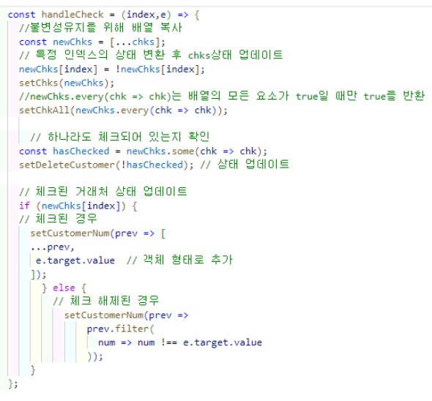
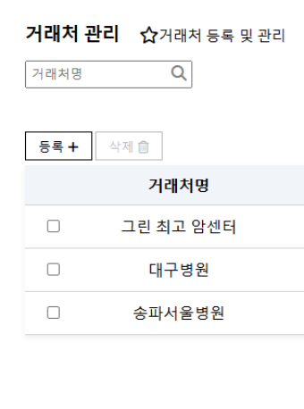
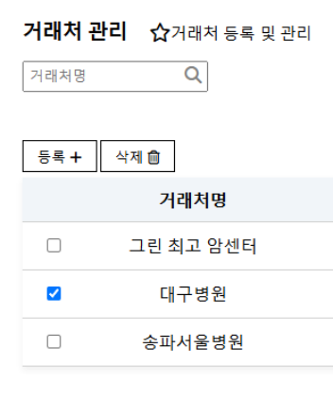

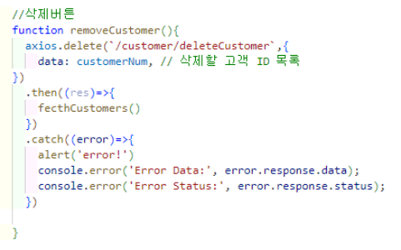
공급사 - 거래처 관리 페이지
우리조잘하조?
거래처 삭제

Slide 15

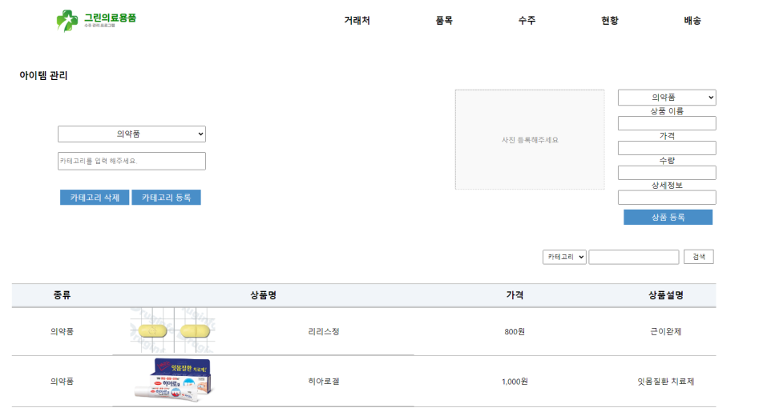
공급사 - 아이템 관리 페이지
우리조잘하조?
카테고리 및 아이템 등록
아이템 검색
아이템 정보 확인

Slide 16
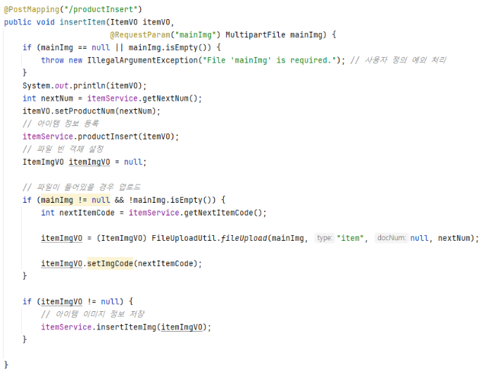
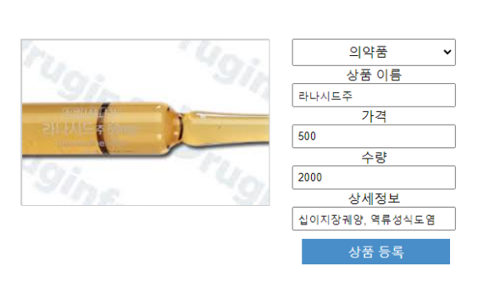
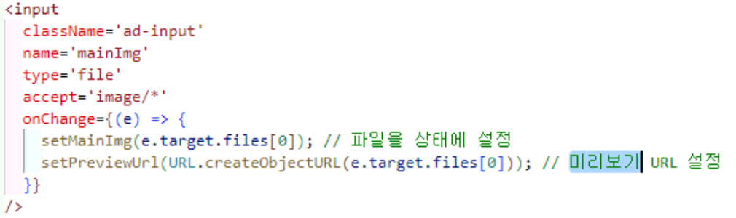
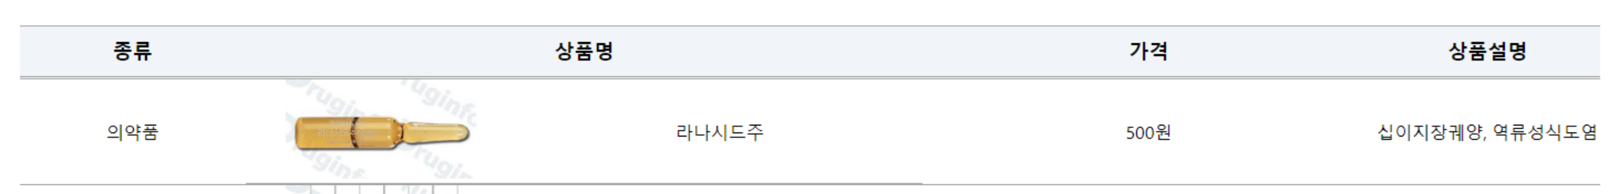
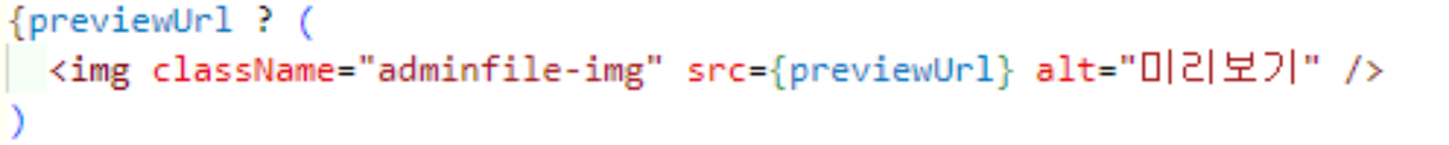
공급사 - 아이템 관리 페이지
우리조잘하조?
아이템 등록

Slide 17
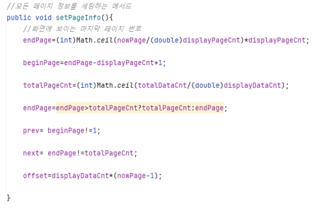
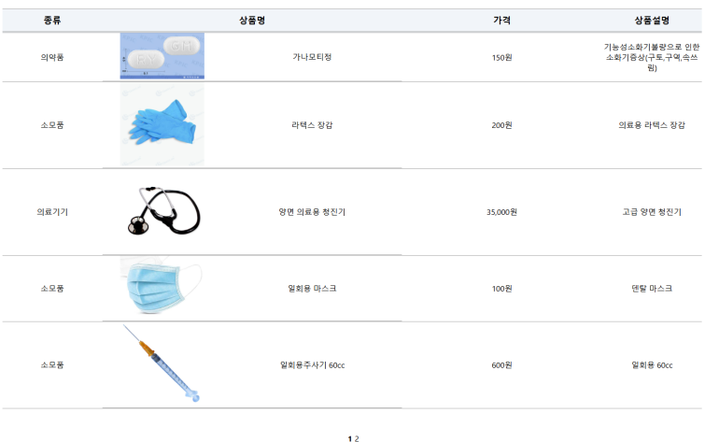
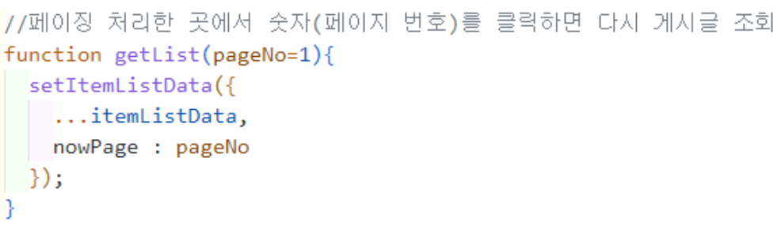
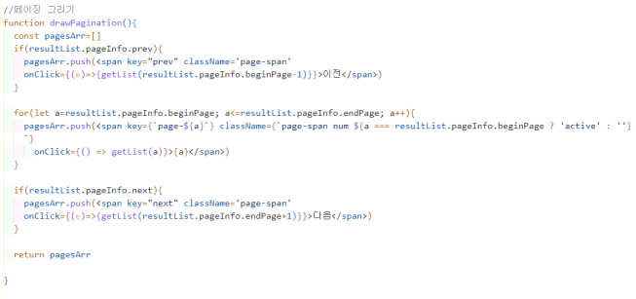
공급사 - 아이템 관리 페이지
우리조잘하조?
페이징 처리
PageVO 페이지 정보
드로잉 함수

Slide 18

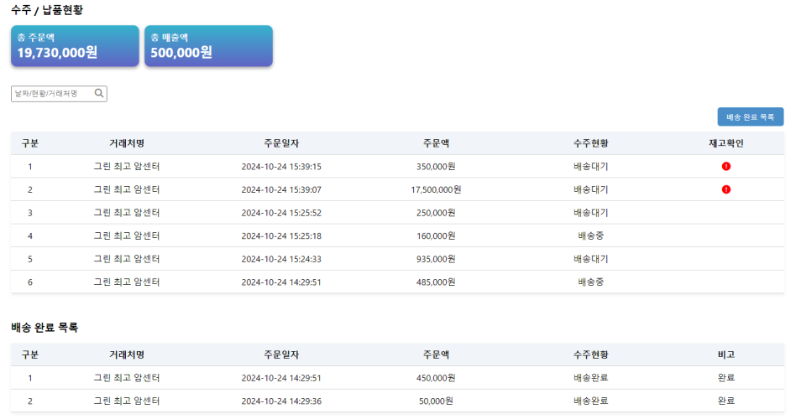
공급사 - 수주 관리 페이지
우리조잘하조?
트리거를 사용한 수주 등록
수주 검색
매출 현황 조회

Slide 19
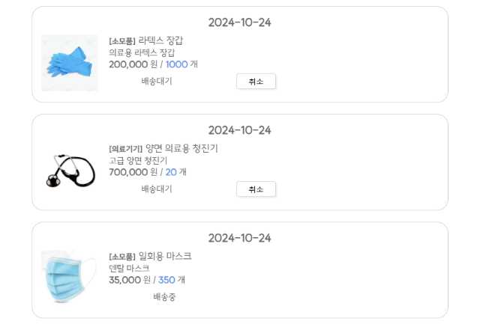
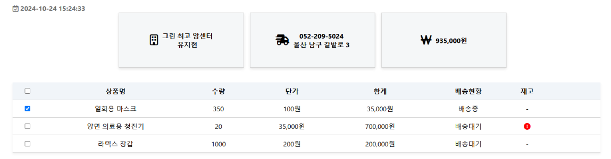

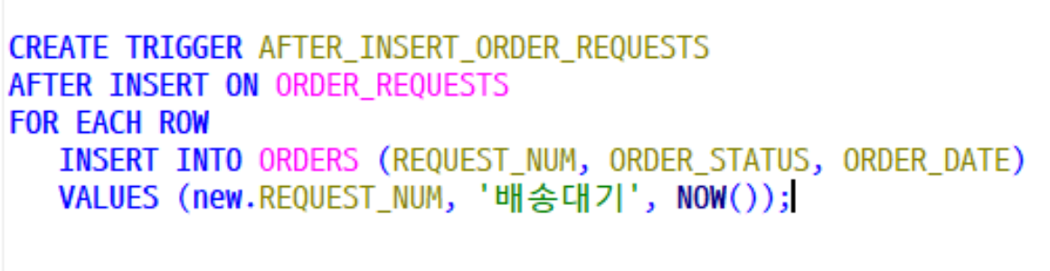
공급사 - 수주 관리 페이지
우리조잘하조?
트리거를 사용한 수주 등록

Slide 20
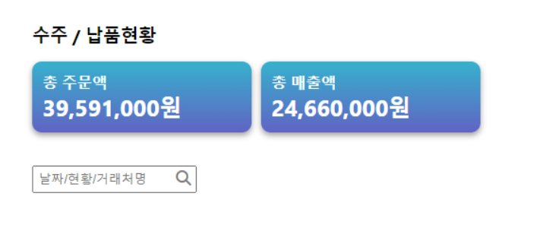
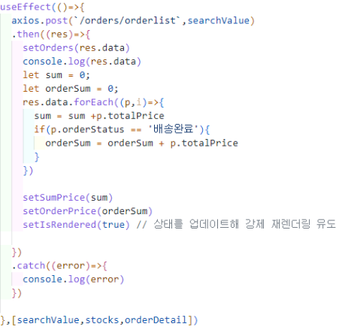
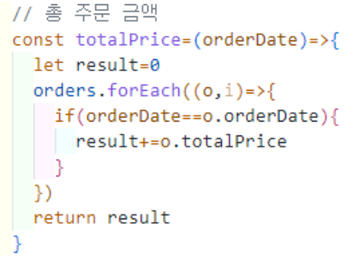
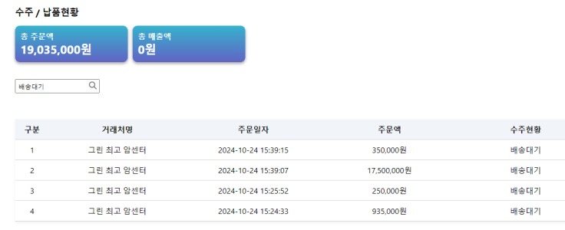
공급사 - 수주 관리 페이지
우리조잘하조?
매출 관리
총 매출액
(배송완료 건)

Slide 21
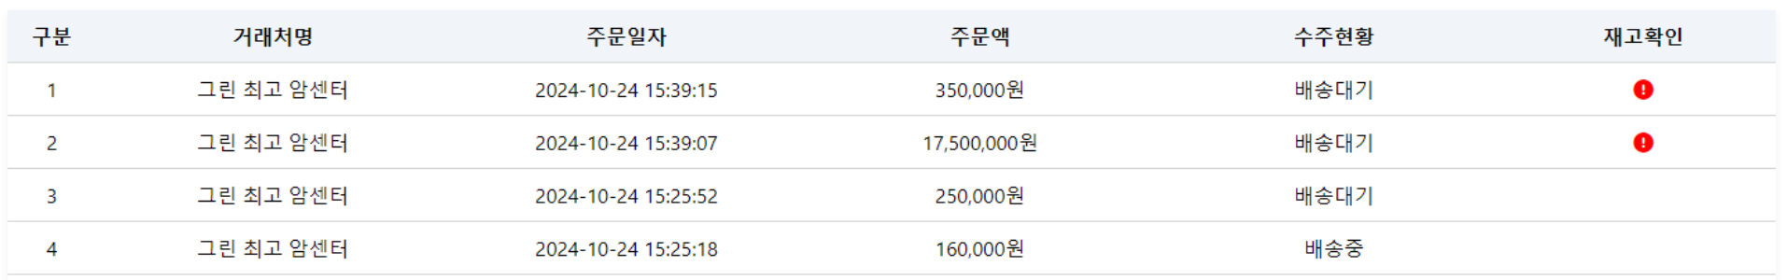
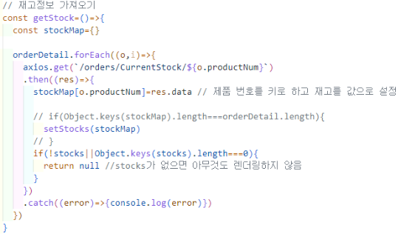
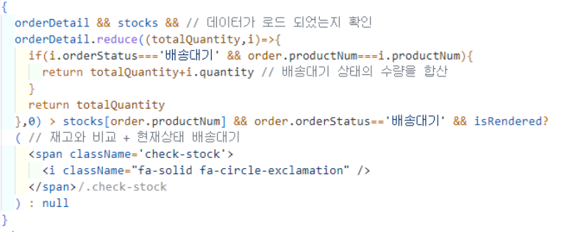
공급사 - 수주 관리 페이지
우리조잘하조?
재고 알림창

Slide 22

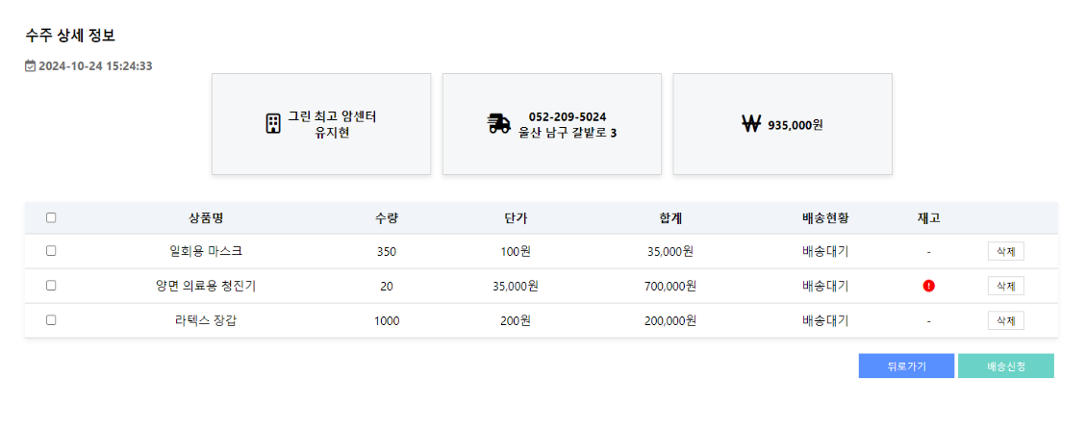
공급사 - 수주 상세 페이지
우리조잘하조?
수주 상세 정보 확인
배송신청
재고 상태 확인

Slide 23
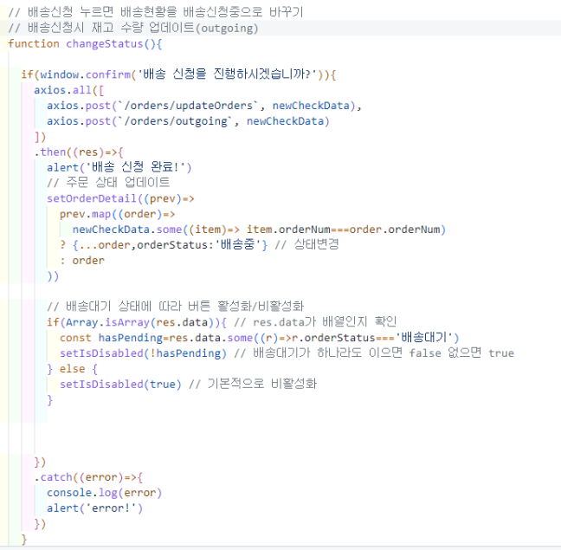
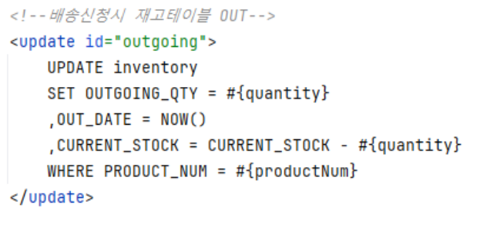
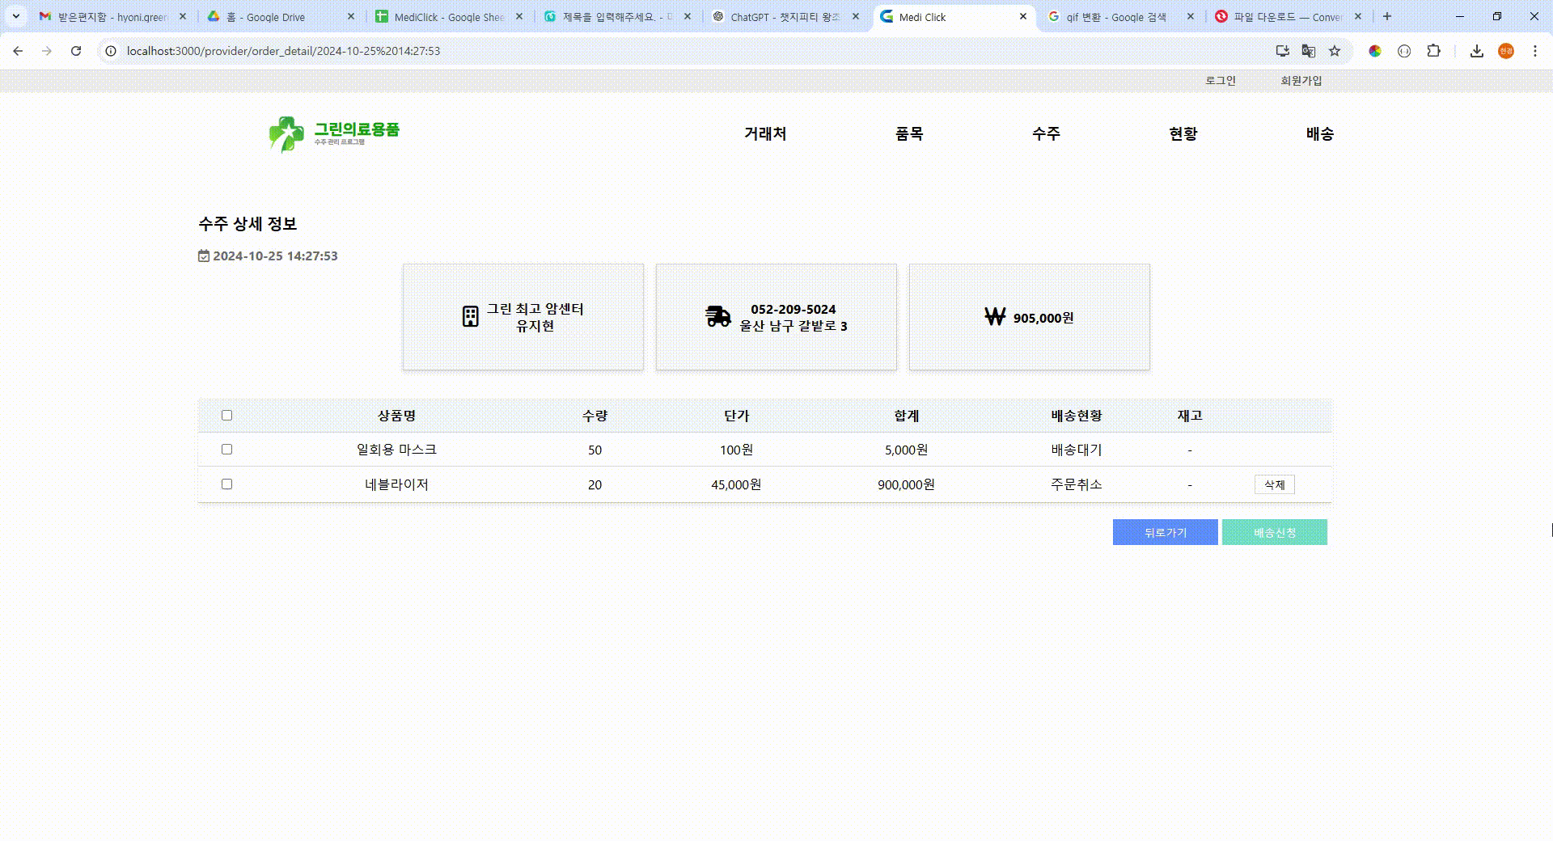

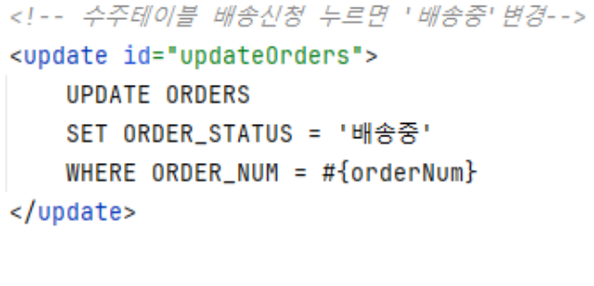
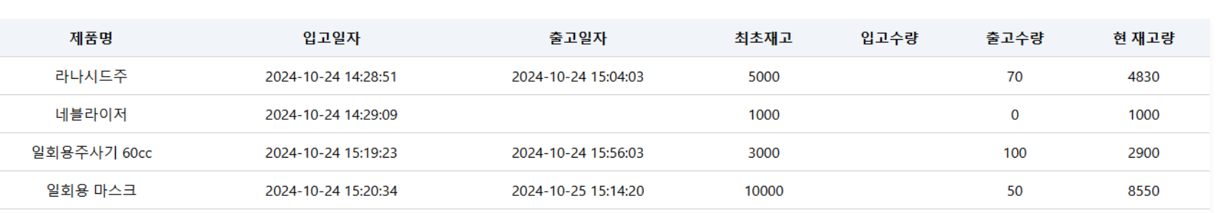
공급사 - 수주 상세 페이지
우리조잘하조?
배송 신청 기능

Slide 24

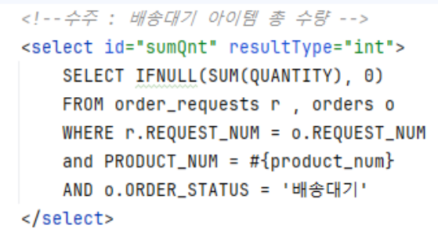




공급사 - 수주 상세 페이지
우리조잘하조?
재고 확인 알림과 주문 취소
현 재고량이 주문 수량보다
적을 때 재고 알림 아이콘 표시
배송현황이 '주문취소'시
목록에서 삭제 가능

Slide 25


공급사 - 재고 관리 페이지
우리조잘하조?
트리거를 사용한 재고 등록
현 재고량 조회
입출고 확인

Slide 26





공급사 - 재고 관리 페이지
우리조잘하조?
트리거를 사용한 재고 등록

Slide 27

공급사 - 배송 관리 페이지
우리조잘하조?
배송관리 전용 계정 생성
배송 상태 관리

Slide 28





공급사 - 배송 관리 페이지
우리조잘하조?
배송관리 전용 계정 생성
전용 관리자 번호 부여
배달 전용계정

Slide 29



공급사 - 배송 관리 페이지
우리조잘하조?
배송 현황 관리(배송시작)

Slide 30




공급사 - 배송 관리 페이지
우리조잘하조?
배송 현황 관리(배송완료)
트리거 업데이트

Slide 31

동영상 시연
우리조잘하조?

Slide 32






프로젝트 발전방향
우리조잘하조?
자동화 개선
안정성 및 보안 강화
테이블을 세분화해서 출입고의 업데이트 작업을 자동화하여 관리 효율을 높여 나갈 것입니다.
시큐리티를 사용하여 페이지의 접근 권한을 강화할 것입니다.
04
주문 취소 시 자동 롤백 트리거 등 트리거의 기능을 고도화하여 데이터의 불일치를 줄여 나갈 것입니다.
소셜 로그인 기능을 구현하여 사용자의 편의성과 안정성을 강화할 것입니다.

Slide 33

Q＆A
우리조잘하조?
프로젝트에 대해 궁금한 점은 질문주세요.

Slide 34
우리조잘하조?
감사합니다

